Slide 1
Презентация приложения «Storybook»
Выполнил: участник чемпионата «Профессионалы»
Лазуткин Илья Константинович

Slide 2
Реализация приложения
Приложение разрабатывалось под ОС Android 11+ (API 30)
Язык программирования: Kotlin (2.0.21)
Графическая составляющая: Jetpack Compose 2024.09.00

Slide 3
Схема классов
MainActivity
Если не был создан профиль
Иначе
Glavnya
LogOut
CreateProfile
Projects
Catalogs
Profile
CreateProject
ChangeProfile
CatalogItem

Slide 4
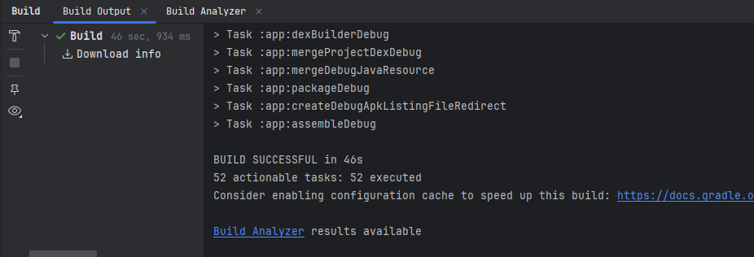
Производительность продукта
Сборка проекта (не учитывая кеш) составила ≈ 47 секунд:
Тестирование проводилось на следующем ПО:
ОС: Windows x86_64 (22H2)
Android Studio Otter 3 Feature Drop (2025.2.3)
Эмулятор: Pixel 2 (API 30)
Сборка проекта (с кешем) и перенос на эмулятор составила ≈ 17 секунд
Рис. 1 «Сборка проекта»

Slide 5
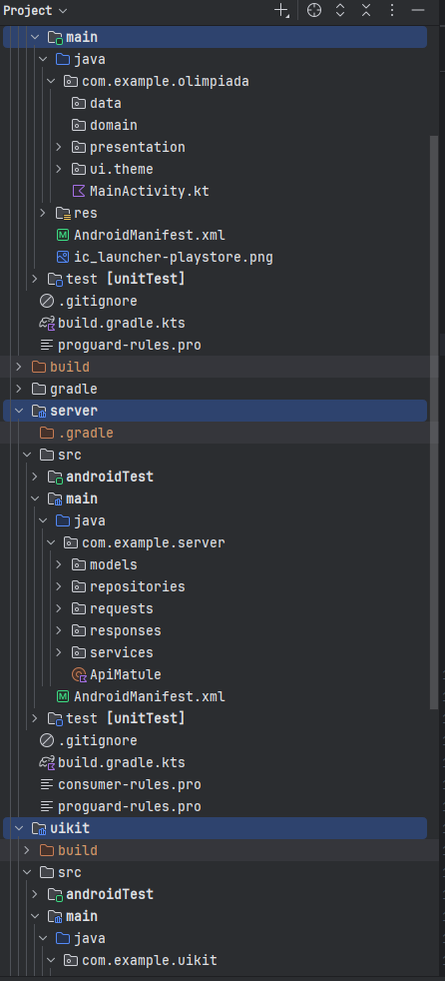
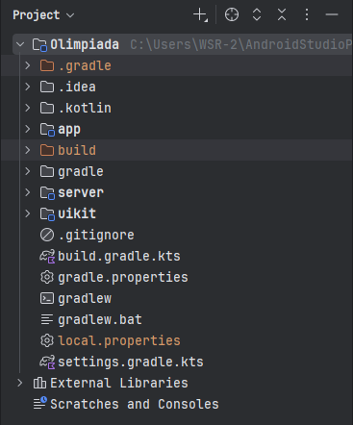
Архитектура приложения
При создании продукта придерживались соблюдения основных архитектурных паттернов: DRY, SOLID и рекомендованных от Google MVVM.
Слои архитектуры разбивались на DOMAIN, DATA, PRESENTAION
Общие слои (uikit и server) были вынесены в отдельные библиотеки и подключались к главному проекту как абстрактные зависимости (модули)
Рис. 2 «Разбиение проекта по модулям»
Рис. 3 «Общая структура проекта»

Slide 6
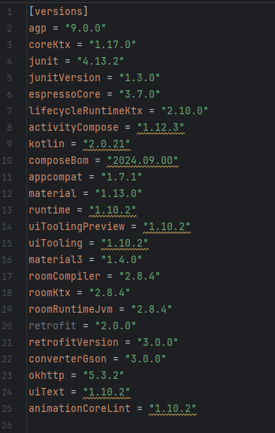
Используемые библиотеки
Jetpack Compose – способ декларативного создания UI в современных мобильных приложениях.
Material3 – «материал» для создания основных элементов взаимодействия.
Retrofit2 – зависимость для создания endpoint’ов к какому-либо серверу (POST, GET и другие запросы).
okHttp3 – связывает Retrofit2 с конечным источником API (OkHttpClient).
Room – включена в проект, но не используется из-за того что функционал Retrofit2 полностью её покрывает.
Другие библиотеки, которые есть в каждом Android-приложении (agp, coreKtx, junit и другие).
Рис. 4 «Общая структура проекта»

Slide 7
Взаимодействие экранов
Экран входа
Экран регистрации
Главный экран
Каталог товаров
Проекты
Профиль
Положить в корзину
Конкретный товар
Создание/Изменение проекта
Изменить информацию профиля

Slide 8
Сценарий использования
Пользователь хочет купить товары
Пользователь хочет создать проект
Подробные сценарии указаны в приложении к презентации

Slide 9
Спасибо за внимание

